Slide 1


Slide 2
???
Skype
htmlacademy
https://thimble.mozilla.org

Slide 3
???
В следующую субботу на 10-00!!!

Slide 4
???
Журнал посещений и список группы!

Slide 5
background
WEB Page
HTML
CSS
JS

Slide 6
background
Представление информации в документе
CSS (Cascading Style Sheets — каскадные таблицы стилей) — формальный язык описания внешнего вида документа, написанного с использованием языка разметки.
Преимущественно используется как средство описания, оформления внешнего вида веб-страниц, написанных с помощью языков разметки HTML и XHTML, но может также применяться к любым XML-документам, например, к SVG.

Slide 7
background
important!
CSS используется создателями веб-страниц для задания цветов, шрифтов, расположения отдельных блоков и других аспектов представления внешнего вида этих веб-страниц.
Основной целью разработки CSS являлось разделение описания логической структуры веб-страницы (?) от описания внешнего вида этой веб-страницы (?).
CSS позволяет представлять один и тот же документ в различных стилях или методах вывода, таких как экранное представление, печатное представление и т.д.

Slide 8
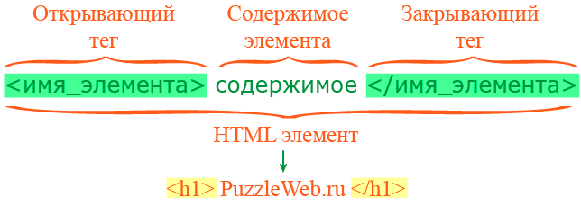
background

Slide 9
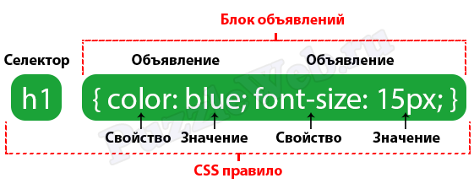
background

Slide 10
background
Селекторы
Селекторы позволяют очень точно указывать к каким элементам применять CSS-свойства. Селекторы — это наш снайперский прицел.

Slide 11
background
Селекторы
ul {property: value;}
.wrapper {property: value;}
#brand {property: value;}
ul li a {property: value;}

Slide 12
background
Расчёт значения специфичности
Специфичность селектора разбивается на 4 группы — a, b, c, d:
если стиль встроенный, т.е. определен как style="...", то а=1, иначе a=0;
значение b равно количеству идентификаторов (тех, которые начинаются с #) в селекторе;
значение c равно количеству классов, псевдоклассов и селекторов атрибутов;
значение d равно количеству селекторов типов элементов и псевдо-элементов.

Slide 13
CSS
Подключение стилей к документу?

Slide 14
CSS
Inline Styles
<h1 style="color: blue; margin-left: 30px;">This is a heading</h1>

Slide 15
CSS
Internal Style Sheet
<head>
<style>
body {
background-color: linen;
}
h1 {
color: maroon;
margin-left: 40px;
}
</style>
</head>

Slide 16
CSS
External Style Sheet
<head>
<link rel="stylesheet" type="text/css" href="mystyle.css">
</head>

Slide 17
subject
Тема занятия
Погружение в CSS
Подключение стилей
Селекторы
Приоритетность и наследование
Стилизация текста
Практика: Разметка и стилизация хедера

Slide 18
keywords
Ключевые понятия
CSS, external, internal, inline, selector, declaration, property, value

Slide 19
keywords
Ключевые навыки
Подключение стилей и стилевых файлов, импорт стилей, выбор элементов по селектору, стилизация текста.

Slide 20
Давайте разбираться!

Slide 21
CSS
Все пробуем на практике!
Базовый проект курса
Modern Solutions
https://thimbleprojects.org/wow-teacher/588826
Онлайн редактор
https://thimble.mozilla.org

Slide 22
CSS
External Style Sheet
<head>
<link rel="stylesheet" href="css/style.css">
</head>

Slide 23
CSS
Что произошло?
Откроем файл style.css?
Что мы видим?
Что понятно, а что нет?
Еще вопросы?

Slide 24
CSS
Директива
@import "variables.css";

Slide 25
CSS
Переменные CSS
файл "variables.css";

Slide 26
CSS
Утилитарные классы
файл “default.css";

Slide 27
CSS
Типографика
файл “typography.css";

Slide 28
CSS
Макет страницы (базовая разметка)
файл “layout.css";

Slide 29
CSS
Добавим класс page-header элементу header
Добавим CSS правило для этого элемента в файле …

Slide 30
CSS
.page-header {
display: block;
margin: 0;
padding: 0;
font-size: 26px;
color: green;
}

Slide 31
CSS
Internal Style Sheet
<head>
<style>
body {
background-color: linen;
}
h1 {
color: maroon;
margin-left: 40px;
}
</style>
</head>

Slide 32
CSS
Добавим CSS правило для этого же элемента в разделе HEAD

Slide 33
CSS
<style>
.page-header {
color: orange;
}
</style>

Slide 34
CSS
Что произошло?
Почему?

Slide 35
CSS
Inline Styles
<h1 style="color: blue; margin-left: 30px;">This is a heading</h1>

Slide 36
CSS
Добавим CSS правило как атрибут самого элемента

Slide 37
CSS
<header class="page-header" style="color: red;">

Slide 38
CSS
Что произошло?
Какие выводы?

Slide 39
CSS
А хотите фокус?

Slide 40
CSS
.page-header {
display: block;
margin: 0;
padding: 0;
font-size: 26px;
color: green !important;
}

Slide 41
CSS
Подведем итоги?

Slide 42
CSS
Use External Style Sheet!!!

Slide 43
CSS
Практическая работа
Разметить блок с логотипом
Присвоить классы элементам
Выполнить стилизацию блока

Slide 44
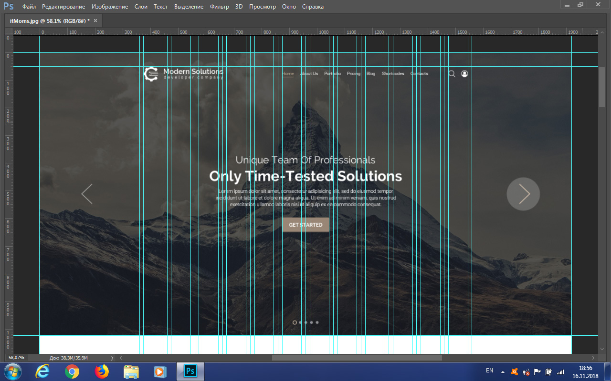
CSS

Slide 45
CSS
Практическая работа
Выполнить разметку блока с навигацией
Присвоить классы элементам
Выполнить стилизацию блока

Slide 46
CSS

Slide 47
To be continued…

